Slide 2
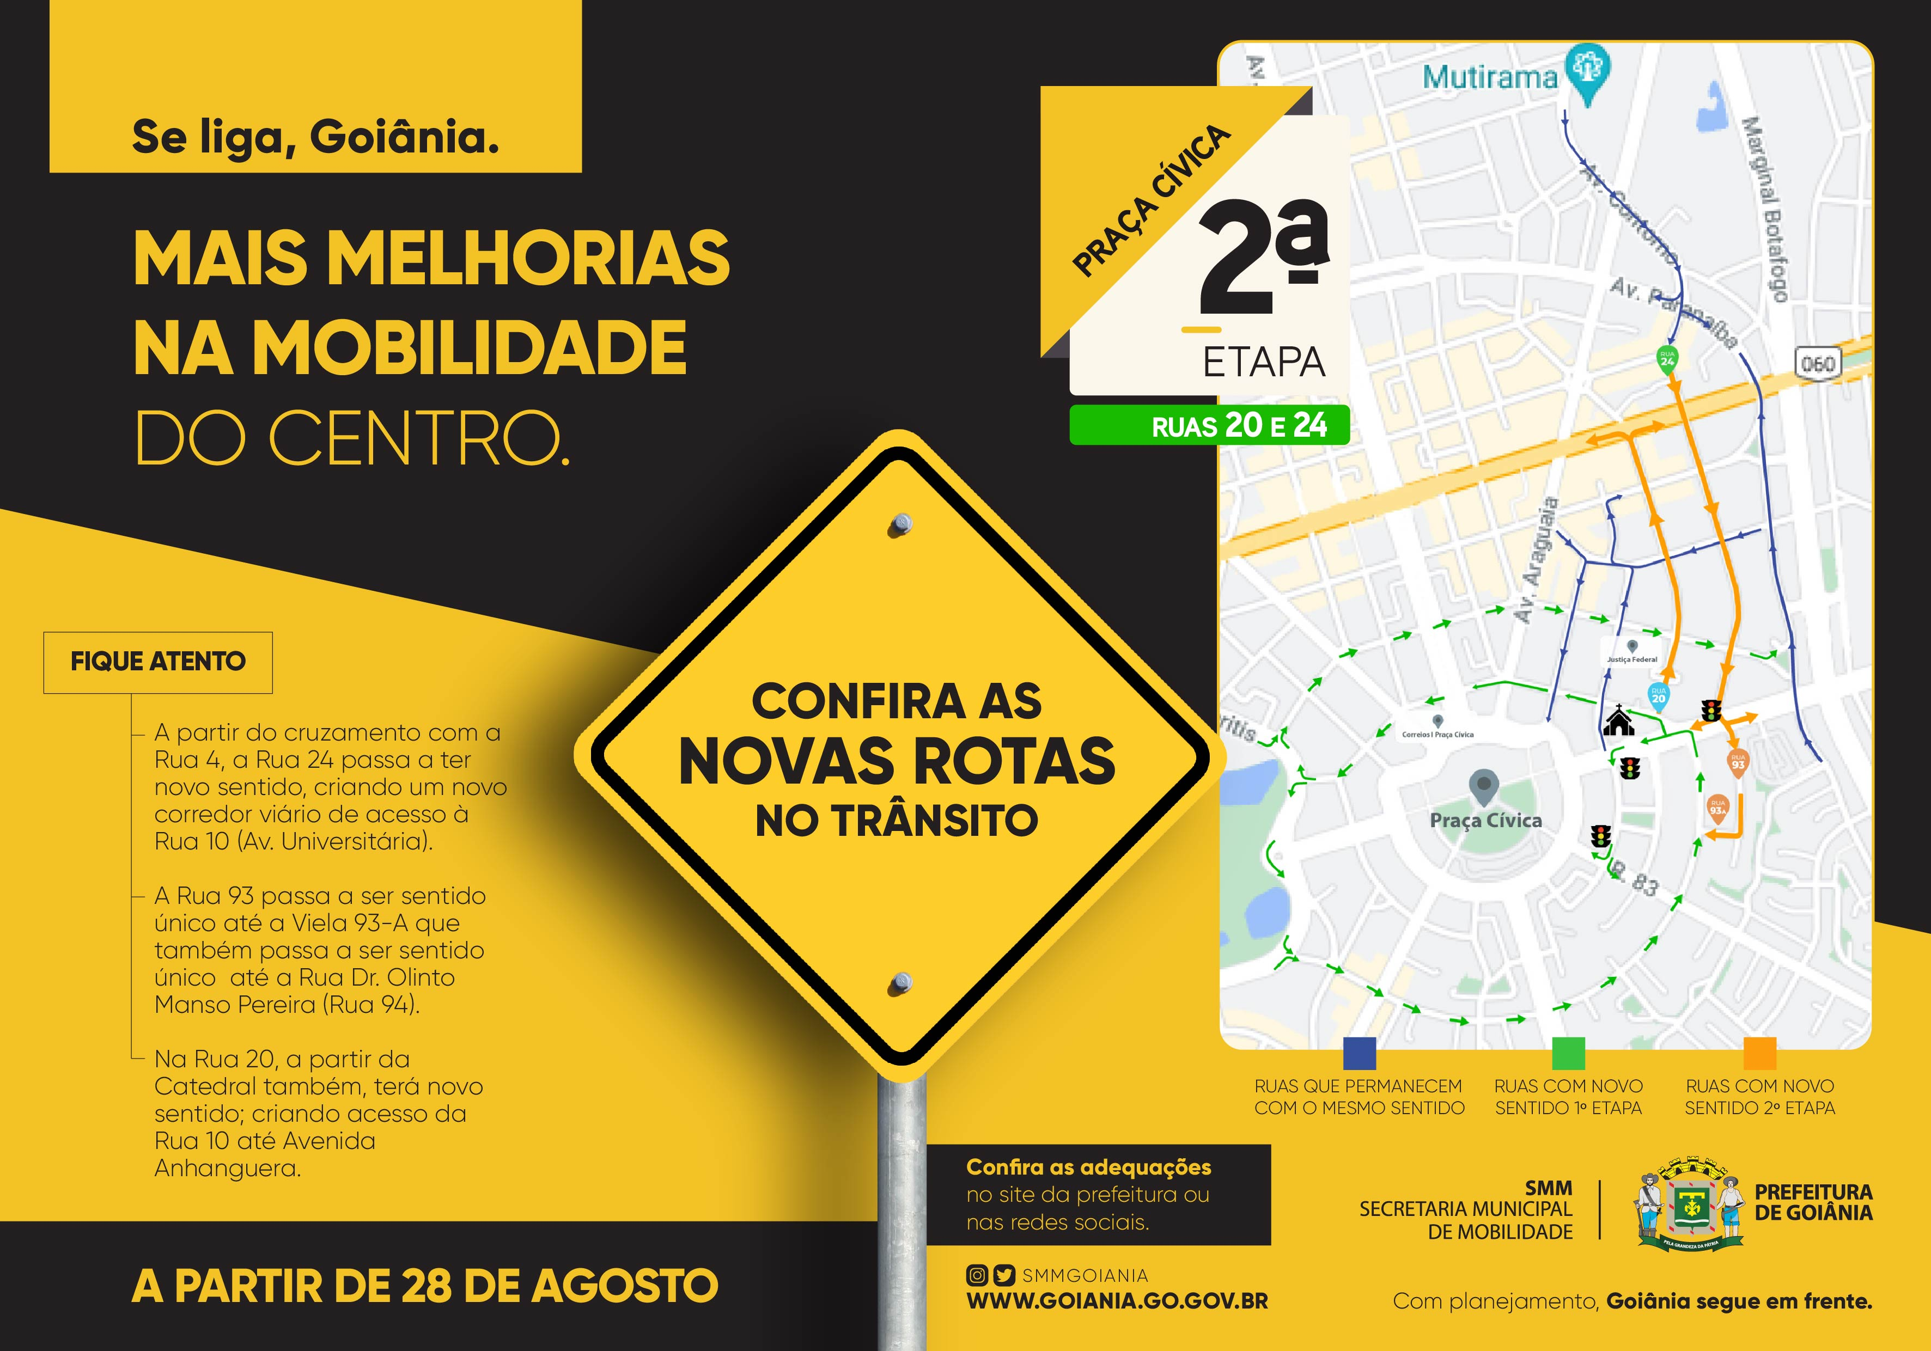
Mobilidade
Humana
&
Mobilidade
Urbana

Slide 5
